Slide 1
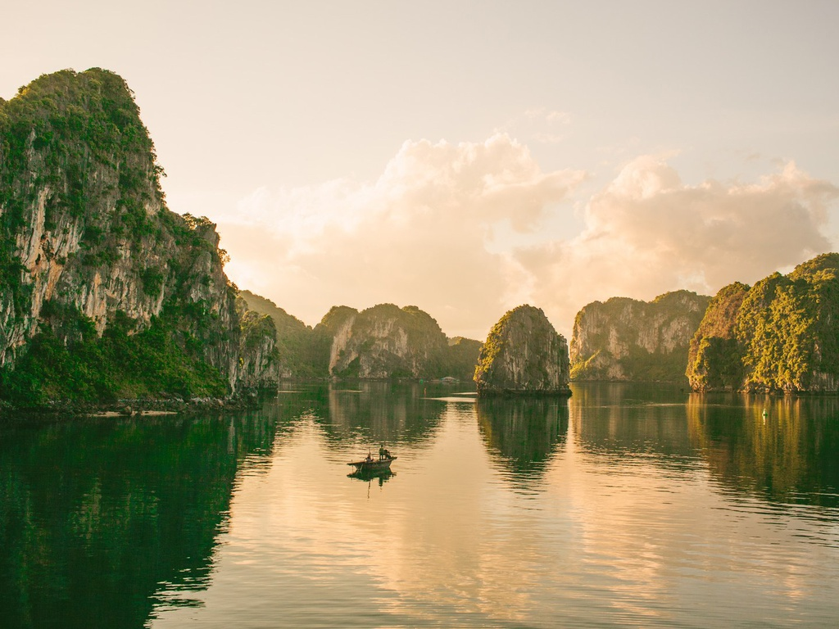
Địa lí 9

Slide 3
Bài 39.
Phát triển tổng hợp kinh tế và bảo vệ tài nguyên, môi trường biển - đảo (tiếp theo)

Slide 4
II. Phát triển tổng hợp kinh tế biển
3. Khai thác và chế biến khoáng sản biển

Slide 5
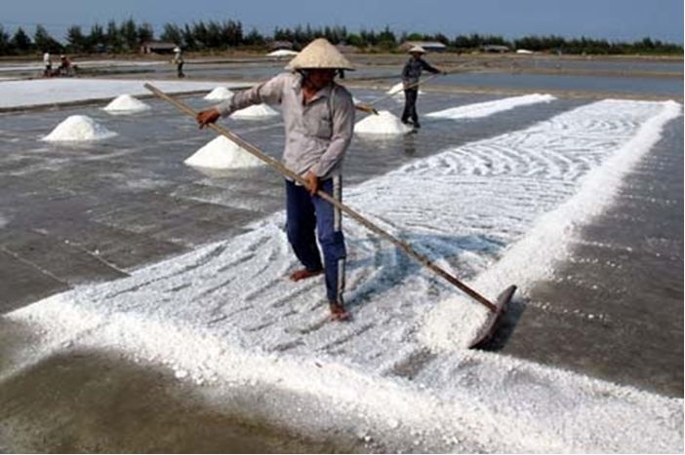
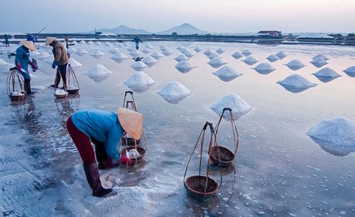
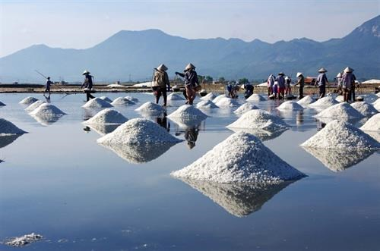
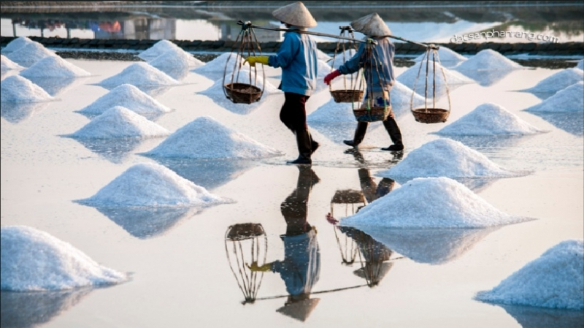
Tại sao nghề làm muối lại phát triển mạnh ở ven biển Đông Nam Bộ?

Slide 6
- Vùng có khí hậu nhiệt đới nắng nóng, nhiệt độ cao quanh năm nên thuận lợi cho quá trình làm muối.
- Ít cửa sông, chủ yếu các con sông ngắn nhỏ nên vùng nước ven biển có độ mặn cao hơn.
- Địa hình ven biển thuận lợi để hình thành các cánh đồng muối.
- Người dân có nhiều kinh nghiệm sản xuất muối.

Slide 7
- Ngành khai thác muối:
+ Biển nước ta là nguồn muối vô tận.
+ Nghề làm muối phát triển nhất ở các tỉnh Duyên Hải Nam Trung Bộ.
+ Các cánh đồng muối nổi tiếng là Sa Huỳnh (Quảng Ngãi), Cá Ná (Ninh Thuận)…

Slide 8
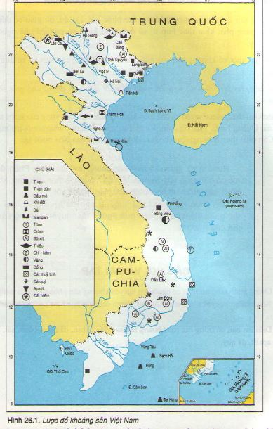
Kể tên một số khoáng sản chính mà em biết?

Slide 9
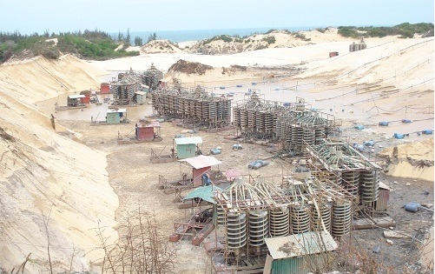
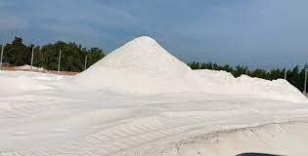
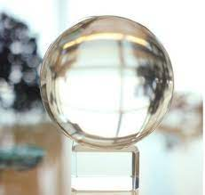
Sản xuất titan oxit
Cát trắng
Thủy tinh, pha lê

Slide 10
- Khai thác oxit titan, cát trắng và có giá trị xuất khẩu, cung cấp nguyên liệu cho công nghiệp thủy tinh, pha lê.
- Tập trung nhiều ở đảo Vân Hải và Cam Ranh.

Slide 11
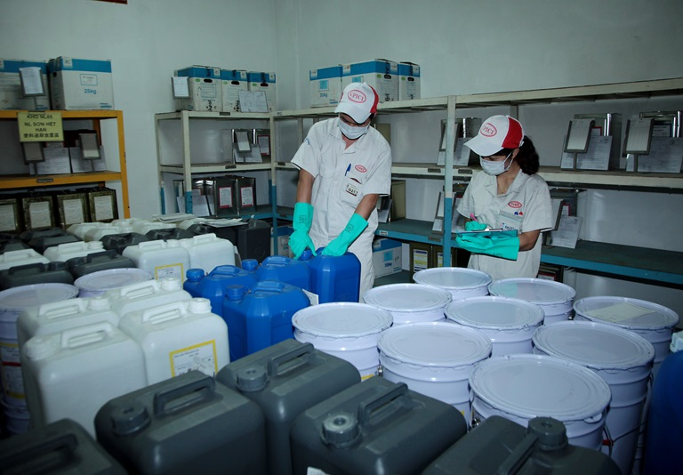
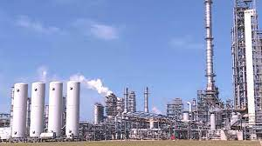
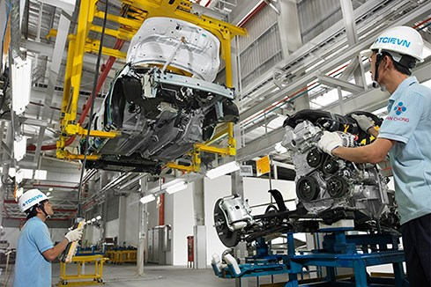
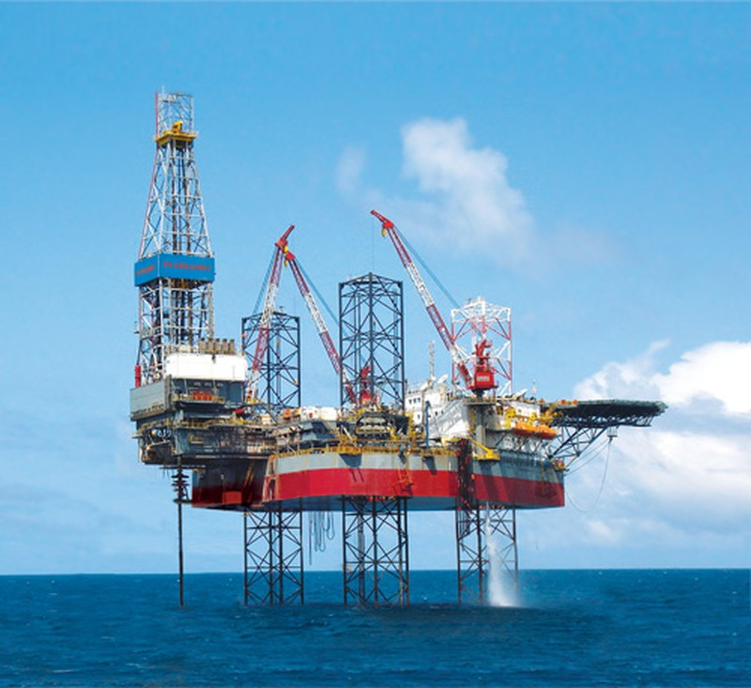
CN hóa chất
Nhà máy lọc khí
CN cơ khí
Giàn khoan trên biển

Slide 12
- Khai thác dầu khí: Là ngành kinh tế biển hàng đầu hiện nay ở nước ta, có vị trí quan trọng trong sự nghiệp công nghiệp hóa, hiện đại hóa.
+ Dầu khí được khai thác ở thềm lục địa Đông Nam Bộ.
+ Công nghiệp hóa dầu đang dần được hình thành. Nhà máy lọc dầu đầu tiên của nước ta được xây dựng ở tỉnh Quảng Ngãi.

Slide 13
4. Phát triển tổng hợp giao thông vận tải biển

Slide 14
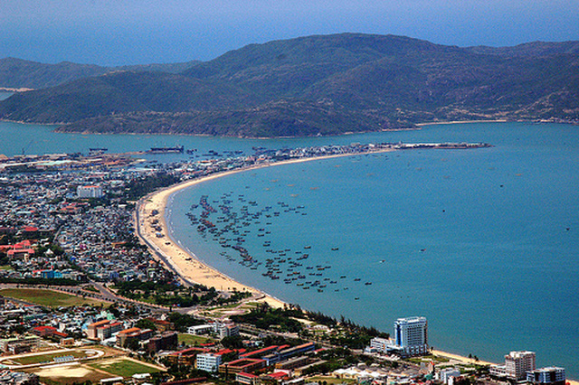
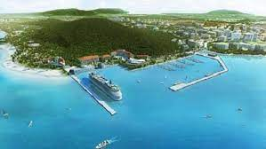
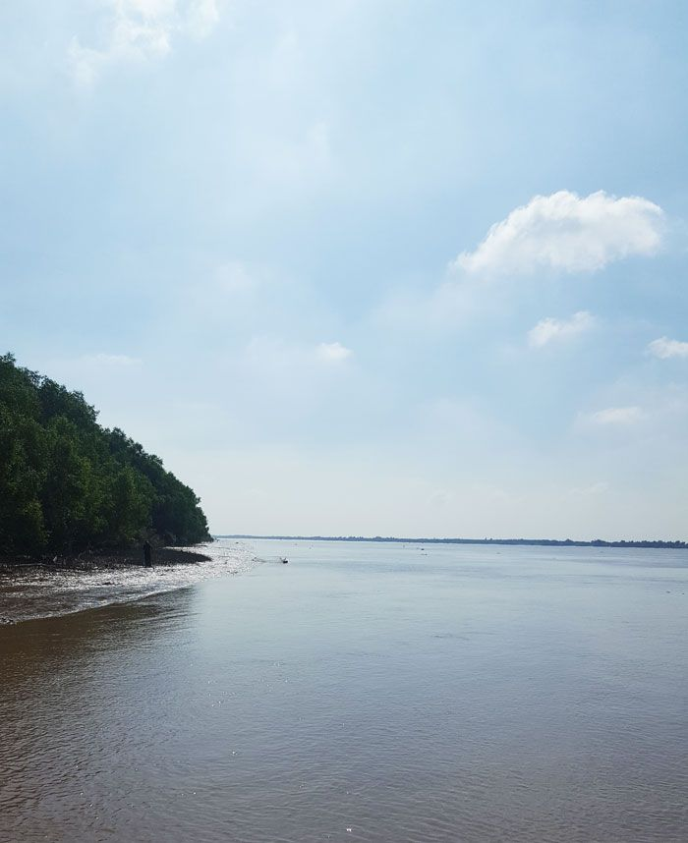
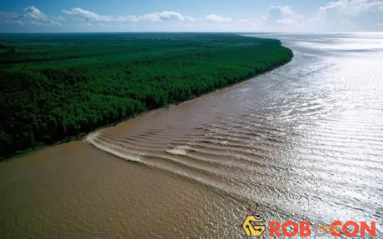
Ven biển
Cửa sông

Slide 15
- Điều kiện phát triển:
+ Gần các tuyến đường biển quốc tế.
+ Ven biển có nhiều vùng vịnh, cửa sông có thể xây dựng cảng nước sâu.

Slide 16
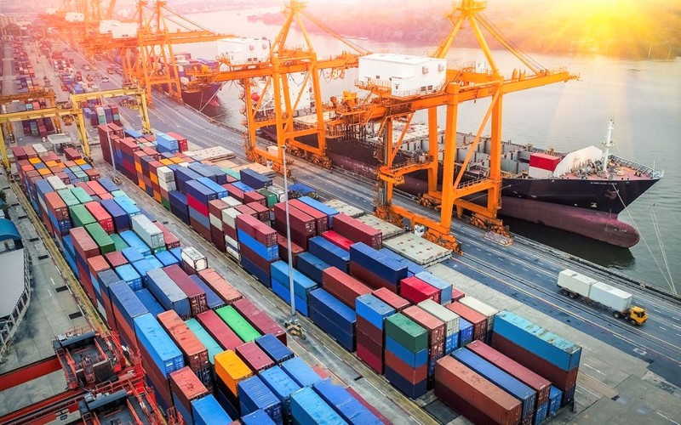
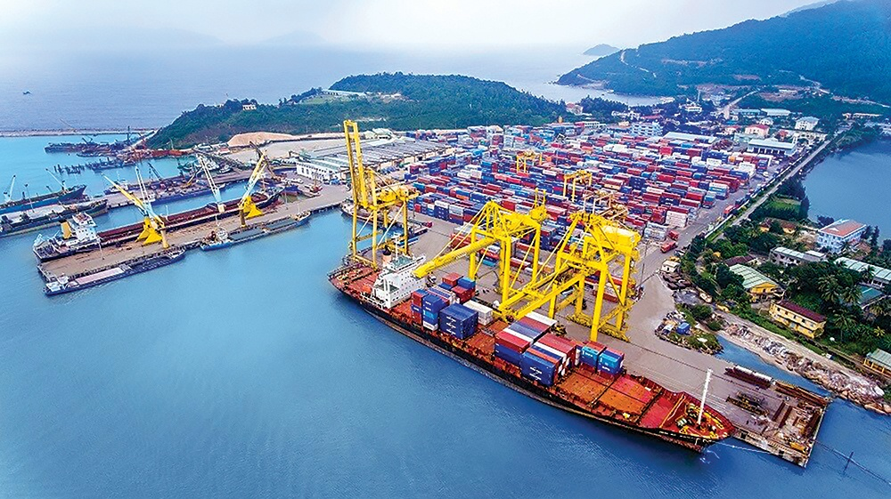
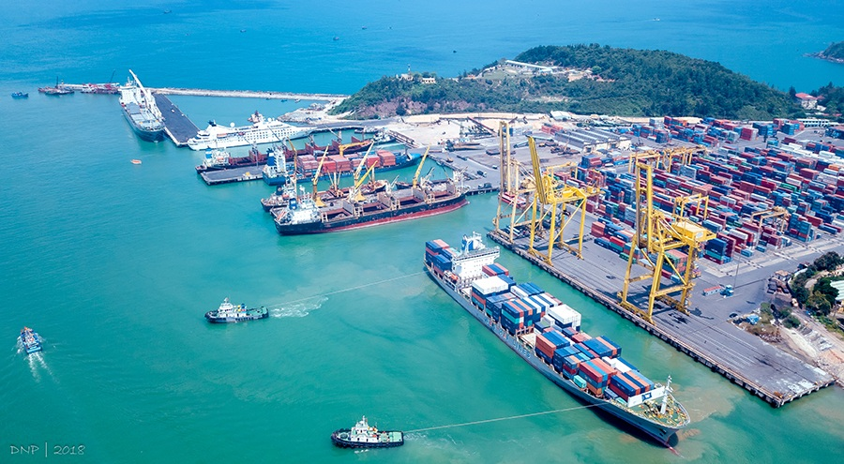
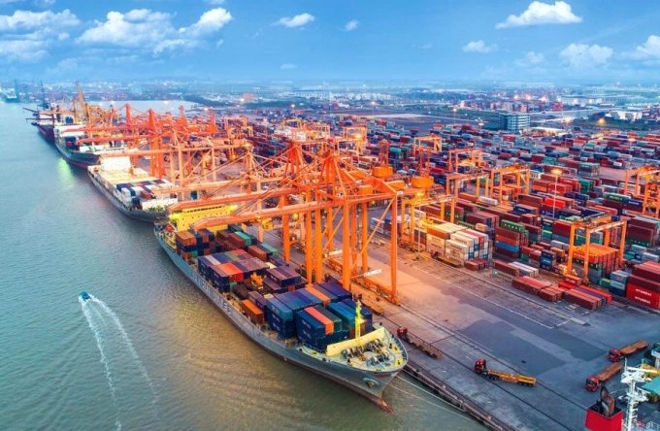
Cảng biển và giao thông vận tải biển

Slide 17
- Tình hình phát triển:
+ Cả nước có 120 cảng biển lớn nhỏ
+ Giao thông vận tải biển phát triển ngày càng mạnh mẽ cùng với sự mở rộng quan hệ quốc tế và sự hoà nhập kinh tế nước ta vào nền kinh tế thế giới.

Slide 18
Bên cạnh những thuận lợi về phát triển kinh tế em hãy nêu các phương hướng phát triển của ngành kinh tế biển?

Slide 19
- Phương hướng phát triển:
+ Phát triển đồng bộ, hiện đại hóa hệ thống cảng biển.
+ Đội tàu biển quốc gia được tăng cường mạnh mẽ.
+ Cả nước sẽ hình thành ba cụm cơ khí đóng tàu lớn ở Bắc Bộ, Nam Bộ và Trung Bộ.
+ Dịch vụ hàng hải cũng sẽ được phát triển toàn diện.

Slide 20
III. Bảo vệ tài nguyên và môi trường biển - đảo
1. Sự giảm sút tài nguyên và ô nhiễm môi trường biển đảo
Tài liệu được chia sẻ bởi Website VnTeach.Com
https://www.vnteach.com
Một sản phẩm của cộng đồng facebook Thư Viện VnTeach.Com
https://www.facebook.com/groups/vnteach/
https://www.facebook.com/groups/thuvienvnteach/

Slide 21
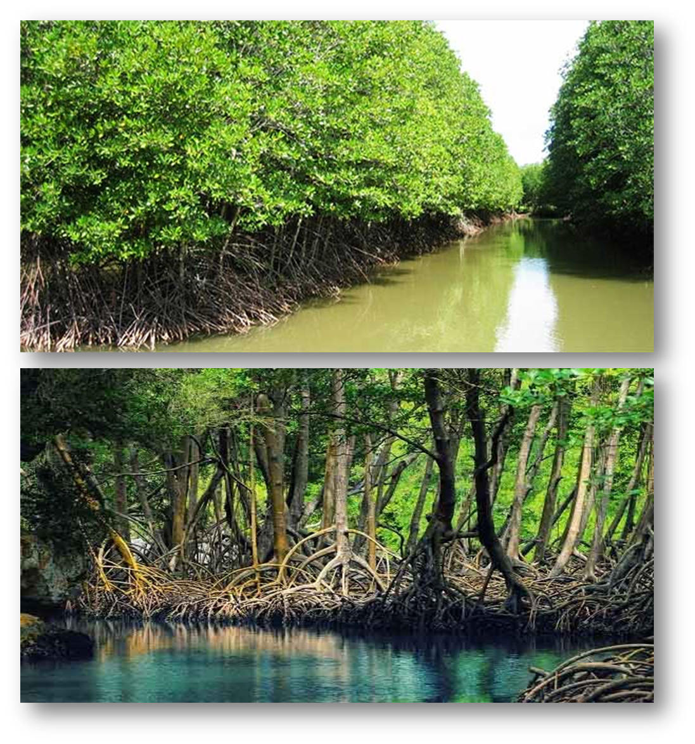

Slide 22
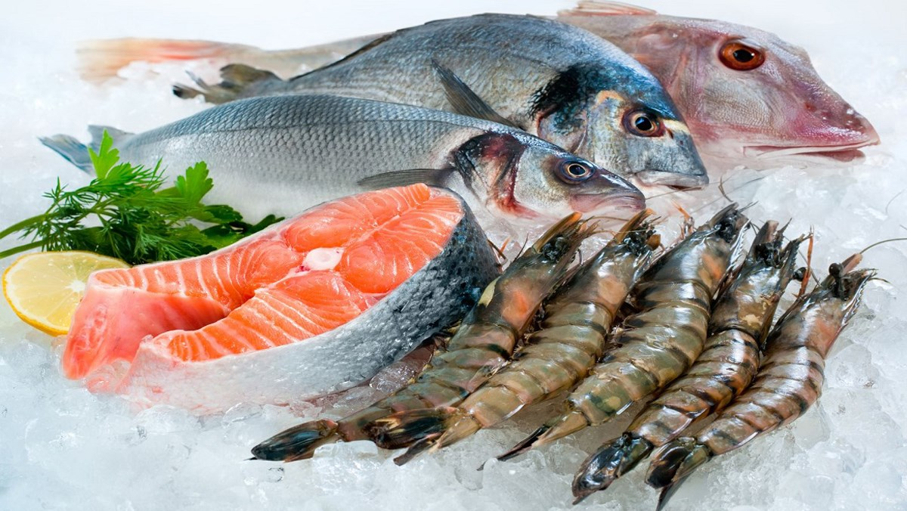
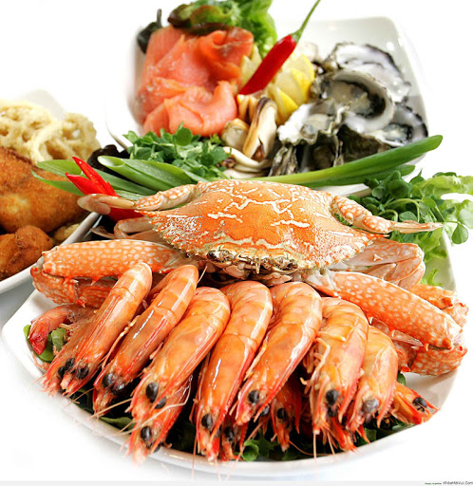

Slide 23
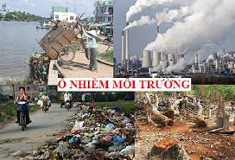

Slide 24
- Diện tích rừng ngập mặn giảm nhanh.
- Nguồn lợi hải sản cũng giảm đáng kể, nhiều loài hải sản giảm về mức độ tập trung, một số loài có nguy cơ tuyệt chủng.
- Ô nhiễm môi trường nước biển với nồng độ cao ở các cảng và nơi khai thác dầu.

Slide 25
2. Các phương hướng chính để bảo vệ tài nguyên và môi trường biển

Slide 27
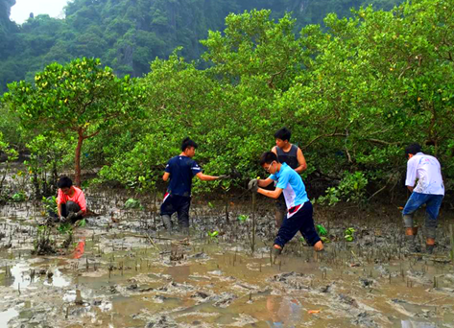

Slide 28
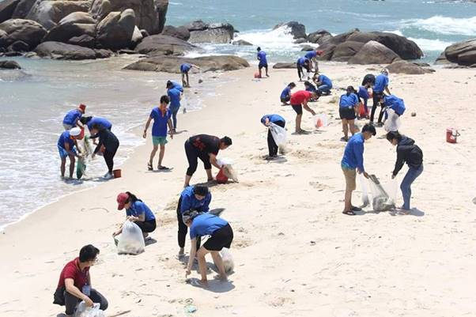

Slide 29
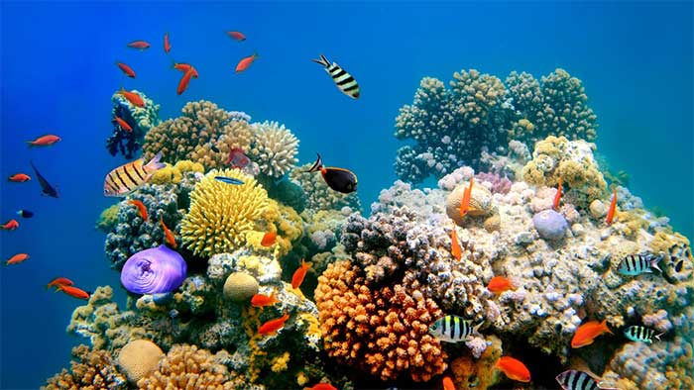

Slide 31
- Điều tra, đánh giá tiềm năng sinh vật tại các vùng biển sâu. Đầu tư để chuyển hướng khai thác hải sản từ vùng biển ven bờ sang vùng nước sâu xa bờ.
- Bảo vệ rừng ngập mặn, đồng thời đẩy mạnh các chương trình trồng rừng ngập mặn.
- Bảo vệ rạn san hô ven biển và cấm khai thác san hô dưới mọi hình thức.
- Bảo vệ và phát triển nguồn lợi thủy sản.
- Phòng chống ô nhiễm nước biển bởi các yếu tố hóa học, đặc biệt là dầu mỏ.

